Slide 1
Les Types et Méthodes Génériques

Slide 3
Définition
Une classe générique (paramétrée) peut posséder plusieurs variables de type
utiliser l'opérateur virgule pour les séparer
Les variables de type peuvent être utilisées tout au long de la définition de la classe pour spécifier le type de retour des méthodes, le type des attributs, ou même le type de certaines variables locales
Rien n'empêche également d'utiliser des attributs ou d'autres éléments avec des types bien définis, c'est-à-dire non paramétrable, comme int, String, etc

Slide 4
Les Types et Méthodes Génériques
Les méthodes génériques sont celles qui sont écrites avec une seule déclaration et qui peuvent être appelées avec des arguments de différents types.
En fonction des types d’arguments passés à la méthode générique, le compilateur gère chaque appel de méthode de manière appropriée. Voici les règles pour définir les méthodes génériques:
Les méthodes génériques ont un type paramétré(qui représente un paramètre de type générique) avant le type de retour de la déclaration de méthode
Les méthodes génériques peuvent avoir différents types paramétrés séparés par des virgules dans la signature de méthode.
Le corps d’une méthode générique est comme une méthode normale

Slide 5
Type paramétré
Les conventions de dénomination de types paramétrés sont importantes pour apprendre la généricité en Java. Les types paramétrés courants sont les suivants:
T – Type
E – Element
K – Key
N – Number
V – Value

Slide 6
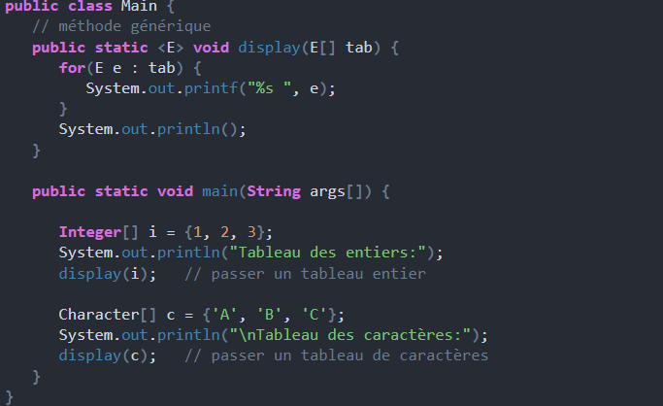
Exemple de code
Résultat :
Tableau des entiers: 1 2 3
Tableau des caractères: A B C

